Slide 1
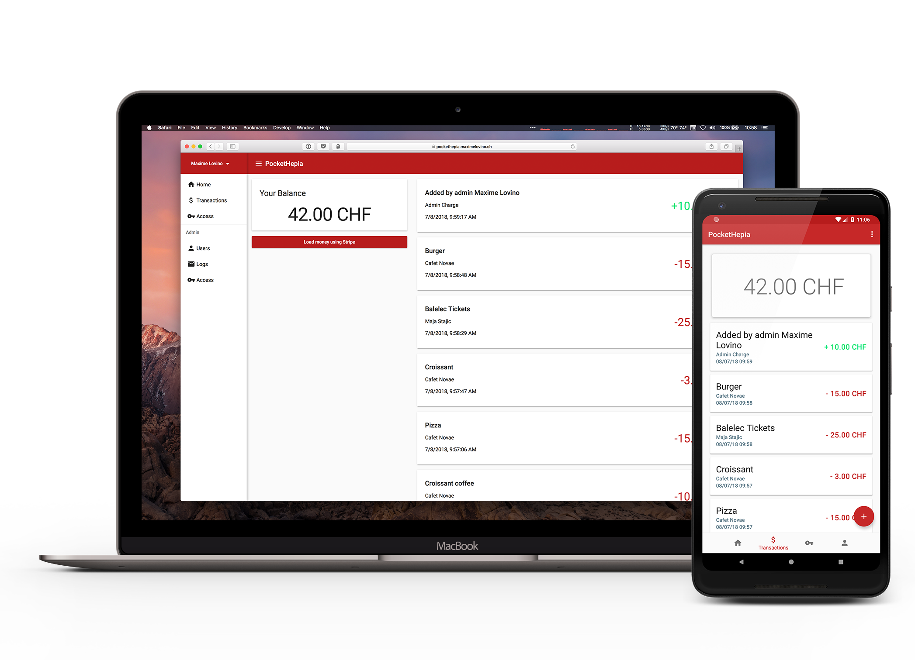

PocketHepia
Système de gestion de carte d’étudiant basé sur NFC
LOVINO Maxime Alexandre
2018

